Slide 1
事件

Slide 2
学习要点：
1.事件介绍
2.内联模型
3.脚本模型
4.事件处理函数

Slide 3
事件介绍

Slide 4
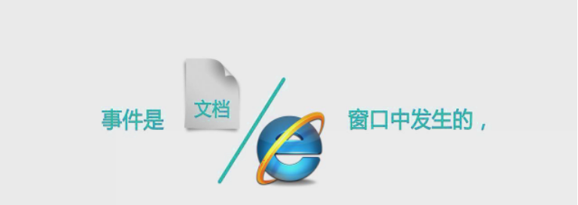

Slide 5
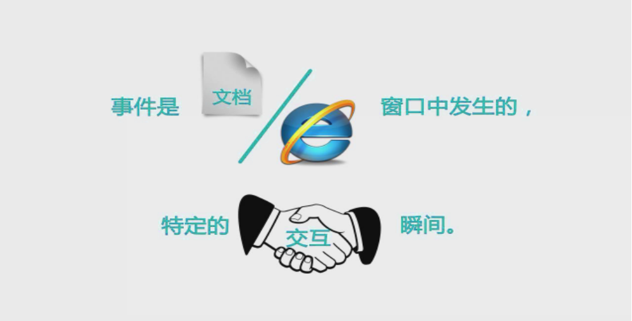

Slide 6
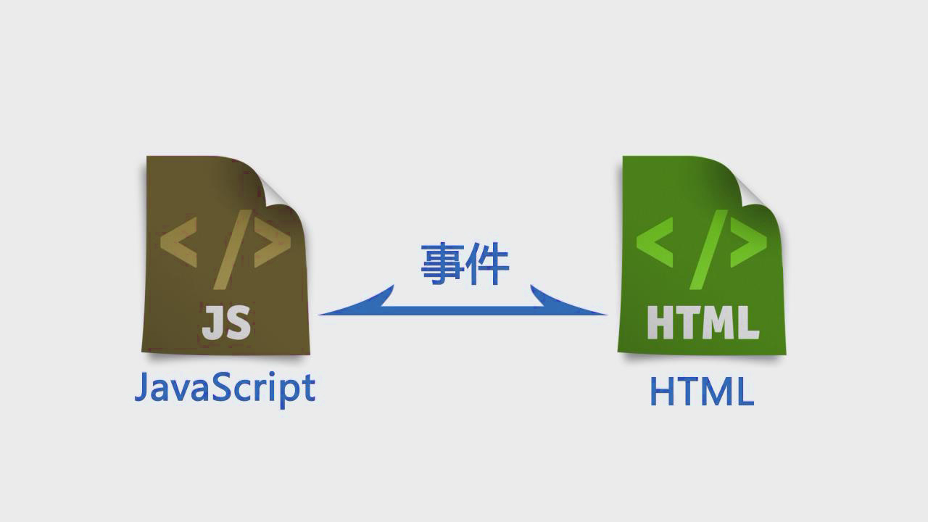

Slide 7
javaScript事件
JavaScript事件是由访问Web页面的用户引起的一系列操作，例如：用户点击。当用户执行某些操作的时候，再去执行一系列代码。

Slide 8
javaScript事件
一．事件介绍
事件一般是用于浏览器和用户操作进行交互。最早是IE和Netscape Navigator中出现，作为分担服务器端运算负载的一种手段。直到几乎所有的浏览器都支持事件处理。而DOM2级规范开始尝试以一种复合逻辑的方式标准化DOM事件。IE9、Firefox、Opera、Safari和Chrome全都已经实现了“DOM2级事件”模块的核心部分。IE8之前浏览器仍然使用其专有事件模型。

Slide 9
javaScript事件
一．事件介绍
事件一般是用于浏览器和用户操作进行交互。最早是IE和Netscape Navigator中出现，作为分担服务器端运算负载的一种手段。直到几乎所有的浏览器都支持事件处理。而DOM2级规范开始尝试以一种复合逻辑的方式标准化DOM事件。IE9、Firefox、Opera、Safari和Chrome全都已经实现了“DOM2级事件”模块的核心部分。IE8之前浏览器仍然使用其专有事件模型。

Slide 10
一．事件介绍
事件一般是用于浏览器和用户操作进行交互。最早是IE和Netscape Navigator中出现，作为分担服务器端运算负载的一种手段。直到几乎所有的浏览器都支持事件处理。而DOM2级规范开始尝试以一种复合逻辑的方式标准化DOM事件。IE9、Firefox、Opera、Safari和Chrome全都已经实现了“DOM2级事件”模块的核心部分。IE8之前浏览器仍然使用其专有事件模型。
JavaScript有三种事件模型：内联模型、脚本模型和DOM2模型。

Slide 11
二．内联模型
这种模型是最传统接单的一种处理事件的方法。在内联模型中，事件处理函数是HTML标签的一个属性，用于处理指定事件。虽然内联在早期使用较多，但它是和HTML混写的，并没有与HTML分离。
在HTML中把事件处理函数作为属性执行JS代码
<input type="button" value="按钮" onclick="alert('Lee');" /> //注意单双引号
//在HTML中把事件处理函数作为属性执行JS函数
<input type="button" value="按钮" onclick="box();" /> //执行JS的函数
PS：函数不得放到window.onload里面，这样就看不见了。

Slide 12
三．脚本模型
由于内联模型违反了HTML与JavaScript代码层次分离的原则。为了解决这个问题，我们可以在JavaScript中处理事件。这种处理方式就是脚本模型。
var input = document.getElementsByTagName('input')[0]; //得到input对象
input.onclick = function () { //匿名函数执行
alert('Lee');
};
通过匿名函数，可以直接触发对应的代码。也可以通过指定的函数名赋值的方式来执行函数(赋值的函数名不要跟着括号)。
input.onclick = box;

Slide 13
四．事件处理函数
JavaScript可以处理的事件类型为：鼠标事件、键盘事件、HTML事件。
事件处理函数 | 影响的元素 | 何时发生
onabort | 图像 | 当图像加载被中断时
onblur | 窗口、框架、所有表单对象 | 当焦点从对象上移开时
onchange | 输入框，选择框和文本区域 | 当改变一个元素的值且失去焦点时
onclick | 链接、按钮、表单对象、图像映射区域 | 当用户单击对象时
ondblclick | 链接、按钮、表单对象 | 当用户双击对象时
ondragdrop | 窗口 | 当用户将一个对象拖放到浏览器窗口时
onError | 脚本 | 当脚本中发生语法错误时
onfocus | 窗口、框架、所有表单对象 | 当单击鼠标或者将鼠标移动聚焦到窗口或框架时

Slide 14
四．事件处理函数
事件处理函数 | 影响的元素 | 何时发生
onkeydown | 文档、图像、链接、表单 | 当按键被按下时
onkeypress | 文档、图像、链接、表单 | 当按键被按下然后松开时
onkeyup | 文档、图像、链接、表单 | 当按键被松开时
onload | 主题、框架集、图像 | 文档或图像加载后
onunload | 主体、框架集 | 文档或框架集卸载后
onmouseout | 链接 | 当图标移除链接时
onmouseover | 链接 | 当鼠标移到链接时
onmove | 窗口 | 当浏览器窗口移动时

Slide 15
四．事件处理函数
事件处理函数 | 影响的元素 | 何时发生
onreset | 表单复位按钮 | 单击表单的reset按钮reset按钮
onresize | 窗口 | 当选择一个表单对象时
onselect | 表单元素 | 当选择一个表单对象时
onsubmit | 表单 | 当发送表格到服务器时
所有的事件处理函数都会都有两个部分组成，on + 事件名称，例如click事件的事件处理函数就是：onclick。

Slide 16
1.鼠标事件，页面所有元素都可触发
click：当用户单击鼠标按钮。
input.onclick = function () {
alert('Lee');
};
dblclick：当用户双击主鼠标按钮时触发。
input.ondblclick = function () {
alert('Lee');
};
mousedown：当用户按下了鼠标还未弹起时触发。
input.onmousedown = function () {
alert('Lee');
};

Slide 17
1.鼠标事件，页面所有元素都可触发
mouseup：当用户释放鼠标按钮时触发。
input.onmouseup = function () {
alert('Lee');
};
mouseover：当鼠标移到某个元素上方时触发。
input.onmouseover = function () {
alert('Lee');
};
mouseout：当鼠标移出某个元素上方时触发。
input.onmouseout = function () {
alert('Lee');
};

Slide 18
四．事件处理函数
mousemove：当鼠标指针在元素上移动时触发。
input.onmousemove = function () {
alert('Lee');
};

Slide 19
2.键盘事件
keydown：当用户按下键盘上任意键触发，如果按住不放，会重复触发。
onkeydown = function () {
alert('Lee');
};
keypress：当用户按下键盘上的字符键触发，如果按住不放，会重复触发。
onkeypress = function () {
alert('Lee');
};
keyup：当用户释放键盘上的键触发。
onkeyup = function () {
alert('Lee');
};

Slide 20
2.键盘事件
keydown：当用户按下键盘上任意键触发，如果按住不放，会重复触发。
onkeydown = function () {
alert('Lee');
};
keypress：当用户按下键盘上的字符键触发，如果按住不放，会重复触发。
onkeypress = function () {
alert('Lee');
};
keyup：当用户释放键盘上的键触发。
onkeyup = function () {
alert('Lee');
};

Slide 21
3.HTML事件
select：当用户选择文本框(input或textarea)中的一个或多个字符触发。
input.onselect = function () {
alert('Lee');
};
change：当文本框(input或textarea)内容改变且失去焦点后触发。
input.onchange = function () {
alert('Lee');
};
focus：当页面或者元素获得焦点时在window及相关元素上面触发。
input.onfocus = function () {
alert('Lee');
};

Slide 22
3.HTML事件
blur：当页面或元素失去焦点时在window及相关元素上触发。
input.onblur = function () {
alert('Lee');
};
submit：当用户点击提交按钮在<form>元素上触发。
form.onsubmit = function () {
alert('Lee');
};
reset：当用户点击重置按钮在<form>元素上触发。
form.onreset= function () {
alert('Lee');
};

Slide 23
3.HTML事件
resize：当窗口或框架的大小变化时在window或框架上触发。
window.onresize = function () {
alert('Lee');
};
scroll：当用户滚动带滚动条的元素时触发。
window.onscroll = function () {
alert('Lee');
};

Slide 24
3.HTML事件
resize：当窗口或框架的大小变化时在window或框架上触发。
window.onresize = function () {
alert('Lee');
};
scroll：当用户滚动带滚动条的元素时触发。
window.onscroll = function () {
alert('Lee');
};

Slide 25
事件绑定及深入

Slide 26
学习要点：
1.传统事件绑定的问题
2.W3C事件处理函数
3.IE事件处理函数
4.事件对象的其他补充

Slide 27
传统事件绑定的问题

Slide 28
一．传统事件绑定的问题
问题一：一个事件处理函数触发两次事件
window.onload = function () { //第一组程序项目或第一个JS文件
alert('Lee');
};
window.onload = function () { /第二组程序项目或第二个JS文件
alert('Mr.Lee');
};
当两组程序或两个JS文件同时执行的时候，后面一个会把前面一个完全覆盖掉。导致前面的window.onload完全失效了。

Slide 29
事件流

Slide 30

事件流

Slide 31
事件流
.contianer
p

Slide 32
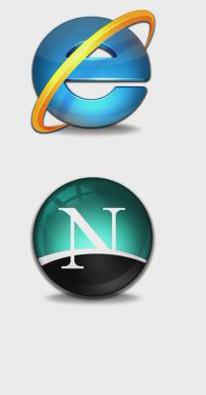
事件流
事件流--------页面中元素接受事件的顺序
谷歌IE--------事件冒泡流
网景--------事件捕获流

Slide 33
事件冒泡
事件冒泡
--------事件由最开始的元素接收，让后逐级向上传播到最不具体的那个节点（文档）
你在地方法院要上诉一件案子，如果地方没有处理此类案件的法院，地方相关部门会帮你继续往上级法院上诉，比如从市级到省级，直至到中央法院，最终使你的案件得以处理。

Slide 34
事件捕获
事件捕获
--------事件由最最不具体的那个节点（文档）元素接收，让后逐级向下广播到最具体的那个元素
你在地方法院要上诉一件案子，如果地方没有处理此类案件的法院，地方相关部门会帮你继续往上级法院上诉，比如从市级到省级，直至到中央法院，最终使你的案件得以处理。

Slide 35
W3C事件处理函数

Slide 36
W3C事件处理函数
DOM2级事件”定义了两个方法，用于添加事件和删除事件处理程序的操作：addEventListener()和removeEventListener()。所有DOM节点中都包含这两个方法，并且它们都接受3个参数；事件名、函数、冒泡或捕获的布尔值(true表示捕获，false表示冒泡)。

Slide 37
W3C事件处理函数
window.addEventListener('load', function () {
alert('Lee');
}, false);
window.addEventListener('load', function () {
alert('Mr.Lee');
}, false);

Slide 38
W3C事件处理函数
W3C的现代事件绑定比我们自定义的好处就是：1.不需要自定义了；2.可以屏蔽相同的函数；3.可以设置冒泡和捕获。
window.addEventListener('load', init, false); //第一次执行了
window.addEventListener('load', init2, false); //第一次执行了

Slide 39
W3C事件处理函数
W3C的现代事件绑定比我们自定义的好处就是：1.不需要自定义了；2.可以屏蔽相同的函数；3.可以设置冒泡和捕获。
window.addEventListener('load', init, false); //第一次执行了
window.addEventListener('load', init2, false); //第一次执行了

Slide 40
IE事件处理函数

Slide 41
IE事件处理函数
IE实现了与DOM中类似的两个方法：attachEvent()和detachEvent()。这两个方法接受相同的参数：事件名称和函数。
在使用这两组函数的时候，先把区别说一下：
1.IE不支持捕获，只支持冒泡；
2.IE中的this指向的是window而不是DOM对象。
3在传统事件上，IE是无法接受到event对象的，但使用了attchEvent()却可以，但有些区别。

Slide 42
IE事件处理函数
window.attachEvent('onload', function () {
var box = document.getElementById('box');
box.attachEvent('onclick', toBlue);
});
function toRed() {
var that = window.event.srcElement;
that.className = 'red';
that.detachEvent('onclick', toRed);
that.attachEvent('onclick', toBlue);
}
function toBlue() {
var that = window.event.srcElement;
that.className = 'blue';
that.detachEvent('onclick', toBlue);
that.attachEvent('onclick', toRed);
}

Slide 43
IE事件处理函数
window.attachEvent('onload', function () {
var box = document.getElementById('box');
box.attachEvent('onclick', toBlue);
});
function toRed() {
var that = window.event.srcElement;
that.className = 'red';
that.detachEvent('onclick', toRed);
that.attachEvent('onclick', toBlue);
}
function toBlue() {
var that = window.event.srcElement;
that.className = 'blue';
that.detachEvent('onclick', toBlue);
that.attachEvent('onclick', toRed);
}

Slide 44
IE 事件里面的this==window
window.attachEvent('onload', function () {
var box = document.getElementById('box');
box.attachEvent('onclick', function () {
alert(this === window); //this指向的window
});
});

Slide 45
IE 事件里面的传递dom元素
window.attachEvent('onload', function () {
var box = document.getElementById('box');
box.attachEvent('onclick', function () {
fn1.call(box); //把this直接call过去
});
});
function fn1() {
alert(this.tagName);
}

Slide 46
IE 无法通过传参接受event对象
在传统绑定上，IE是无法像W3C那样通过传参接受event对象，但如果使用了attachEvent()却可以。
box.onclick = function (evt) {
alert(evt); //undefined
}
box.attachEvent('onclick', function (evt) {
alert(evt); //object
    alert(evt.type); //click
});

Slide 47
IE 无法通过传参接受event对象
在传统绑定上，IE是无法像W3C那样通过传参接受event对象，但如果使用了attachEvent()却可以。
box.onclick = function (evt) {
alert(evt); //undefined
}
box.attachEvent('onclick', function (evt) {
alert(evt); //object
    alert(evt.type); //click
});
box.attachEvent('onclick', function (evt) {
alert(evt.srcElement === box); //true
alert(window.event.srcElement === box); //true
});

Slide 48
IE&W3C事件兼容

Slide 49
IE&W3C事件兼容
function addEvent(obj, type, fn) { //添加事件兼容
if (obj.addEventListener) {
obj.addEventListener(type, fn);
} else if (obj.attachEvent) {
obj.attachEvent('on' + type, fn);
}
}
function removeEvent(obj, type, fn) { //移除事件兼容
if (obj.removeEventListener) {
obj.removeEventListener(type, fn);
} else if (obj.detachEvent) {
obj.detachEvent('on' + type, fn);
}
}

Slide 50
IE&W3C事件兼容--得到事件目标
function getTarget(evt) { //得到事件目标
if (evt.target) {
return evt.target;
} else if (window.event.srcElement) {
return window.event.srcElement;
}
}

Slide 51
IE&W3C事件兼容--得到事件目标
PS：调用忽略，IE兼容的事件，如果要传递this，改成call即可。
PS：IE中的事件绑定函数attachEvent()和detachEvent()可能在实践中不去使用，有几个原因：
1.IE9就将全面支持W3C中的事件绑定函数；
2.IE的事件绑定函数无法传递this；
3.IE的事件绑定函数不支持捕获；
4.同一个函数注册绑定后，没有屏蔽掉；
5.有内存泄漏的问题。

Slide 52
IE：fromElement &W3C：relatedTarget
在W3C提供了一个属性：relatedTarget；这个属性可以在mouseover和mouseout事件中获取从哪里移入和从哪里移出的DOM对象。
box.onmouseover = function (evt) { //鼠标移入box
alert(evt.relatedTarget); /获取移入box最近的那个元素对象
} //span
box.onmouseout = function (evt) { //鼠标移出box
alert(evt.relatedTarget); //获取移出box最近的那个元素对象
} //span

Slide 53
IE：fromElement &W3C：relatedTarget
box.onmouseover = function (evt) { / /鼠标移入box
alert(window.event.fromElement.tagName); //获取移入box最近的那个元素对象span
}
box.onmouseout = function (evt) { //鼠标移入box
alert(window.event.toElement.tagName); //获取移入box最近的那个元素对象span
}

Slide 54
IE：fromElement &W3C：relatedTarget 浏览器兼容
function getTarget(evt) {
var e = evt || window.event; //得到事件对象
if (e.srcElement) { //如果支持srcElement，表示IE
if (e.type == 'mouseover') { //如果是over
return e.fromElement; //就使用from
} else if (e.type == 'mouseout') { //如果是out
return e.toElement; /就使用to
}
} else if (e.relatedTarget) { //如果支持relatedTarget，表示W3C
return e.relatedTarget;
}

Slide 55
I阻止事件的默认行为
有时我们需要阻止事件的默认行为，比如：一个超链接的默认行为就点击然后跳转到指定的页面。那么阻止默认行为就可以屏蔽跳转的这种操作，而实现自定义操作。
方法一：
link.onclick = function () {
alert('Lee');
return false; //直接给个假，就不会跳转了。
};

Slide 56
I阻止事件的默认行为
方法二：
W3C:evt.preventDefault();
IE: evt.returnValue = false
function prevDefault(evt) {
var e = evt || window.event;
if (e.preventDefault) {
e.preventDefault();
} else {
e.returnValue = false;
}
};

Slide 57
上下文菜单事件：contextmenu
当我们右击网页的时候，会自动出现windows自带的菜单。那么我们可以使用contextmenu事件来修改我们指定的菜单，但前提是把右击的默认行为取消掉。
var text = document.getElementById('text');
addEvent(text, 'contextmenu', function (evt) {
var e = evt || window.event;
preDef(e);
var menu = document.getElementById('menu');
menu.style.left = e.clientX + 'px';
menu.style.top = e.clientY + 'px';
menu.style.visibility = 'visible';
addEvent(document, 'click', function () {
document.getElementById('myMenu').style.visibility = 'hidden';
});

Slide 58
卸载前事件：beforeunload
这个事件可以帮助在离开本页的时候给出相应的提示，“离开”或者“返回”操作。
addEvent(window, 'beforeunload', function (evt) {
preDef(evt);
});

Slide 59
鼠标滚轮
鼠标滚轮(mousewheel)和DOMMouseScroll，用于获取鼠标上下滚轮的距离。
addEvent(document, 'mousewheel', function (evt) { //非火狐
alert(getWD(evt));
});
addEvent(document, 'DOMMouseScroll', function (evt) { //火狐
alert(getWD(evt));
});
function getWD(evt) {
var e = evt || window.event;
if (e.wheelDelta) {
return e.wheelDelta;
} else if (e.detail) {
return -evt.detail * 30; //保持计算的统一
}
}

Slide 60
手机事件

Slide 61
手机事件
touchstart：触摸开始的时候触发
touchmove：手指在屏幕上滑动的时候触发
touchend：触摸结束的时候触发
事件属性
targetTouches：位于当前DOM元素上手指的列表。
client / clientY：// 触摸点相对于浏览器窗口viewport的位置
pageX / pageY：// 触摸点相对于页面的位置
e.targetTouches[0].pageX 获取到

